Slide 1
计算机2301“C语言程序设计”
谭浩强《C程序设计(第五版)》
第5讲 循环结构程序设计
八、几个数学题
山东师范大学信息科学与工程学院 王化雨
2023年10月

Slide 2
本讲内容
迭代法求平方根
牛顿迭代法求方程的解
二分法求方程的根
Notes:
2

Slide 3

例1：用迭代法求一个数的平方根
用迭代法求$x=\sqrt{a}$。
求平方根的迭代公式：$x_{n−1}=\frac{1}{2}\left(x_{n}+\frac{a}{x_{n}}\right)$
要求前后两次求出的x的绝对值小于10⁻⁵。

Slide 4
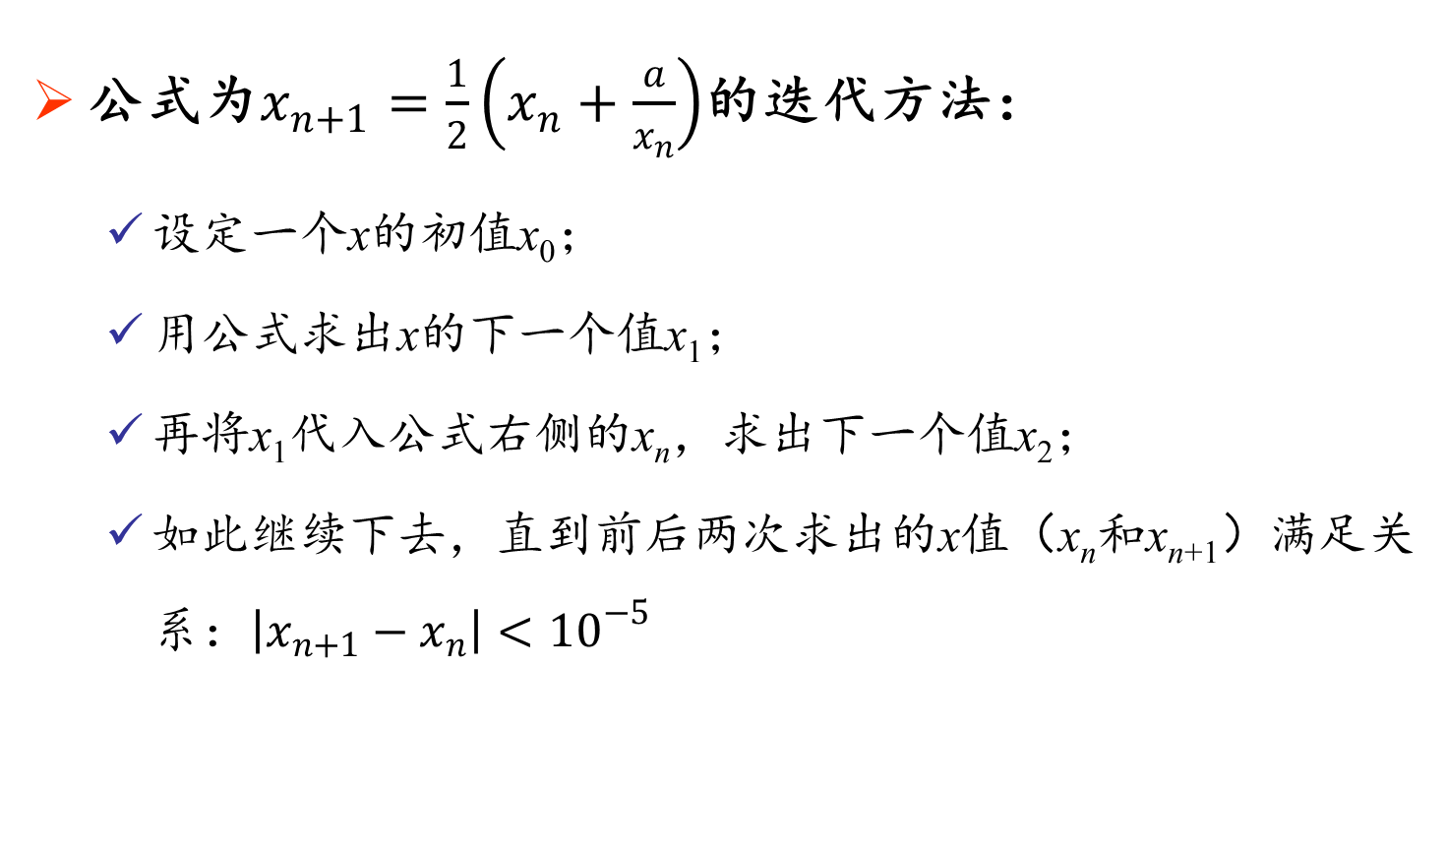
“求平方根”的迭代方法
公式为$x_{n+1}=\frac{1}{2}\left(x_{n}+\frac{a}{x_{n}}\right)$的迭代方法：
设定一个x的初值x₀；
用公式求出x的下一个值x₁；
再将x₁代入公式右侧的x_{n}，求出下一个值x₂；
如此继续下去，直到前后两次求出的x值（x_{n}和x_{n+1}）满足关系：$\left|x_{n+1}−x_{n}\right|<{10}^{−5}$

Slide 5
编程思路
为了便于循环处理，程序中只设了两个变量x0和x1。
先令x的初值x0=a/2（也可以是另外的值）；
通过迭代公式，利用x0求出x1；
如果前后两次求出的近似根差的绝对值（即x0与x1差的绝对值）大于10⁻⁵，就令x0=x1，继续利用迭代公式由x0求x1；
如果x0与x1差的绝对值小于10⁻⁵，表示x已经稳定，即求出了解。

Slide 6
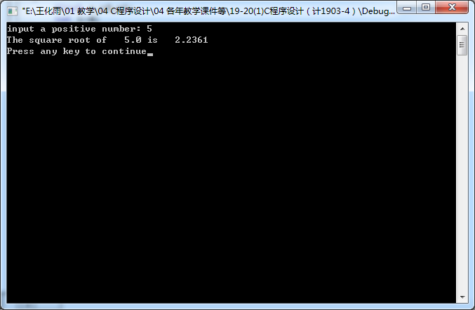
“求平方根”的迭代方法
#include <stdio.h>
#include <math.h>
int main() {
float a,x0,x1;
int i=0;
printf("input a positive number: ");
do{
scanf("%f", &a);
}while(a<=0);
x0=a/8.0;
x1=(x0+a/x0)/2.0;
do {
x0=x1;
x1=(x0+a/x0)/2.0;
}while(fabs(x0-x1)>=1e-5);
printf("The square root of %5.1f is %8.4f\n", a, x1);
return 0;
}

Slide 7
本讲内容
迭代法求平方根
牛顿迭代法求方程的解
二分法求方程的根
Notes:
7

Slide 8
例2：牛顿迭代法
用牛顿迭代法求下面方程在1.5附近的根：
2x³-4x²+3x-6=0

Slide 9
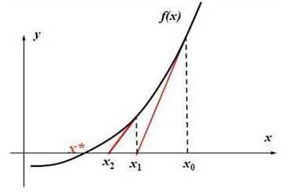
牛顿迭代法原理
牛顿迭代法又称为牛顿切线法，它采用以下的方法求根：
先任意设定一个与真实的根接近的值x₀作为第1次近似根；
由x₀求出f(x₀)，过点(x₀, f(x₀))做f(x)的切线，交x轴于点x₁，把x₁作为第2次近似根；
由x₁求出f(x₁)，过点(x₁, f(x₁))做f(x)的切线，交x轴于点x₂，把x₂作为第3次近似根；
由x₂求出f(x₂)，再做切线……如此继续下去，直到足够接近真正的根x*为止。

Slide 10


牛顿迭代公式
函数在某点处的导数的几何意义是曲线在该点处切线的斜率。如此，可得：
$f^{′\left(x_{0}\right)}=\frac{f\left(x_{0}\right)}{x_{1}−x_{0}}$
即：$x_{1}=x_{0}−\frac{f\left(x_{0}\right)}{f^{′}\left(x_{0}\right)}$
牛顿迭代公式：

Slide 11
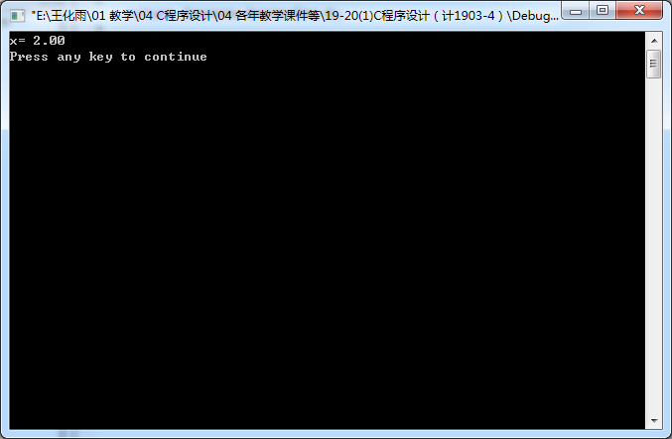
#include <stdio.h>
#include <math.h>
float f(float x)
{
return 2*x*x*x-4*x*x+3*x-6;
}
float df(float x)
{
return 6*x*x-8*x+3;
}
int main()
{
float x1,x2=1.5;
do{
x1=x2;
x2=x1-f(x1)/df(x1);
}while(fabs(x1-x2)>=1e-5);
printf("x=%5.2f\n",x1);
return 0;
}

Slide 12
本讲内容
迭代法求平方根
牛顿迭代法求方程的解
二分法求方程的根
Notes:
12

Slide 13
例3：二分法
用二分法求下面方程在（-10,10）附近的根：
2x³-4x²+3x-6=0

Slide 14
“二分法”求方程的根编程思路
先指定一个区间[x₁, x₂]，如果函数f(x)在此区间是单调变化，可以根据f(x₁)和f(x₂)是否同符号来确定方程f(x)=0在[x₁, x₂]区间是否有一个实根。
若f(x₁)和f(x₂)不同符号，则f(x)=0在[x₁, x₂]区间必有一个（且只有一个）实根。
如果f(x₁)和f(x₂)同符号，则f(x)=0在[x₁, x₂]区间无实根，要重新改变x₁和x₂的值。
当确定[x₁, x₂]有一个实根后，采取二分法将[x₁, x₂]区间一分为二，再判断在哪一个小区间中有实根。如此不断进行下去，直到小区间足够小为止。

Slide 15
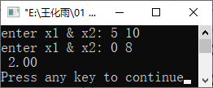
#include <stdio.h>
#include <math.h>
#define xi 1e-5
float f(float x)
{ return (float)(2*pow(x,3)-4*pow(x,2)+3*x-6); }
int main() {
float x0,x1,x2;
do {
printf("enter x1 & x2: ");
scanf("%f%f", &x1,&x2);
}while(f(x1)*f(x2)>0);
x0=(x1+x2)/2;
while(fabs(f(x0))>xi && fabs(x1-x2)>xi) {
if(f(x1)*f(x0)<0) x2=x0;
if(f(x0)*f(x2)<0) x1=x0;
x0=(x1+x2)/2;
}
printf("%5.2lf\n",x0);
}

Slide 16
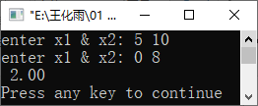
二分法求方程的根运行结果
用二分法求下面方程在（-10,10）附近的根：2x³-4x²+3x-6=0

Slide 17
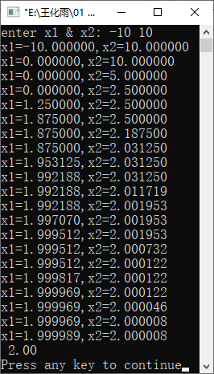
二分法求方程的根： 运行结果
用二分法求2x³-4x²+3x-6=0的根。
输入初值（-10,10）后“根”的逐次逼近

Slide 18
课后练习
利用“牛顿迭代法”求解其他方程的解
利用弦截法求方程的根
利用“辗转相除法”求两个数的最大公约数
编程实现定积分计算（第8章，P272）
随时总结，编程实现尽可能多的数学计算方法。如：矩阵加法、矩阵乘法等

Slide 19
谢谢大家 欢迎指教
电 话：13306442222
电子信箱：whuayu000@163.com

